Slide 1
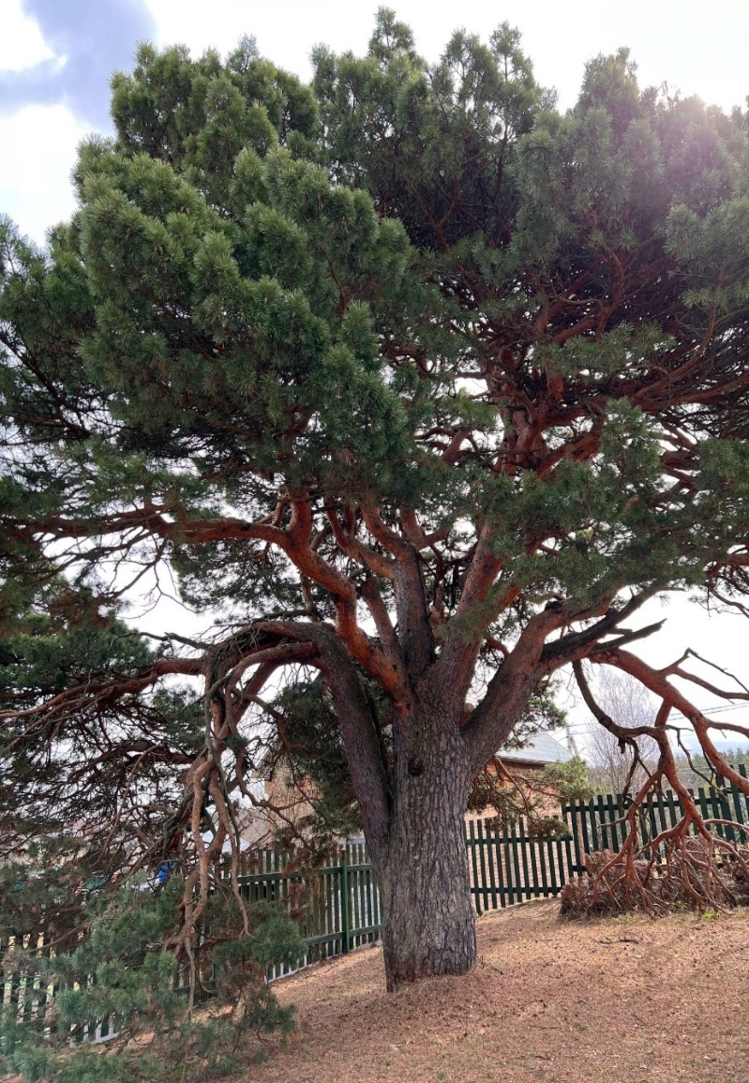
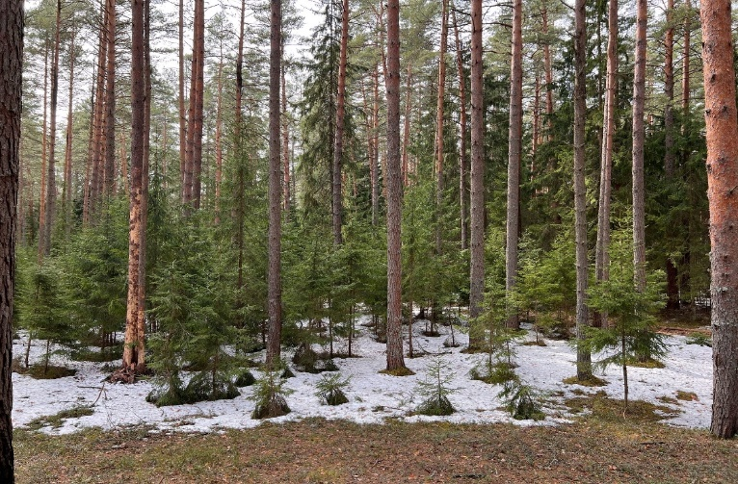
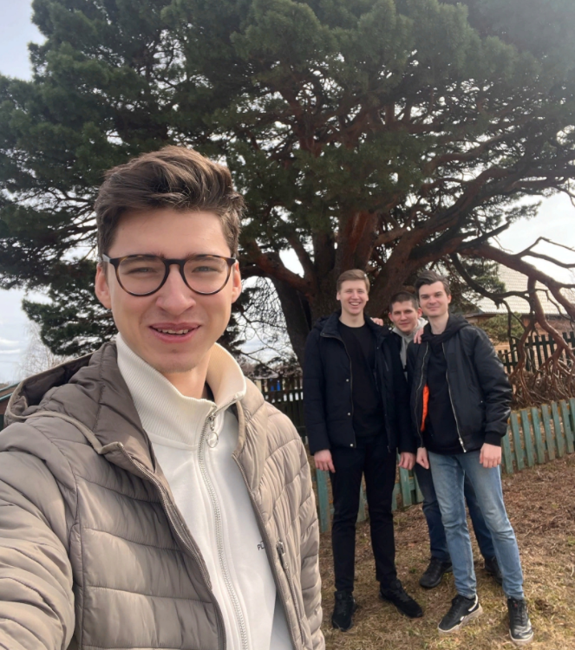
ООПТ "Сосна Банкса"
ООПТ "Сосна Банкса" для средней полосы России – настоящий раритет. Родиной чудесного растения является Северная Америка. Сосна Банкса (Нутромская) признана ботаническим природным памятником — у деревни Нутрома. Также мы решили посетить ООПТ «Бор клетинский», который находится совсем недалеко от ООПТ "Сосна Банкса". ООПТ "Бор Клетинский " создан в целях сохранения и восстановления природного комплекса (объекта) в естественном состоянии, поддержание экологического баланса,-сохранения эталонных участков коренных старовозрастных лесов. Имеет культурно- историческую, ботаническую ценность, высокую рекреационную ценность как место отдыха населения.
ООПТ является местом произрастания
(обитания) объектов животного
и растительного мира, занесенных
в Красную книгу РФ,
и Красную Книгу Тверской области),
местом произрастания
лекарственных, плодово-ягодных
и других хозяйственно ценных
видов растений. Бор - место
расположения глухариного
тока, скопления муравейников,
гнездовой колонии серой цапли.
Студенты 3 курса юридического факультета:
Воробьев А., Зимин А., Логинов А., Кочергин Я.

